Slide 1

DADOS E APRENDIZAGEM AUTOMÁTICA
Conceção e otimização de modelos de Machine Learning
GRUPO 54:
Eduardo Teixeira PG47166
Marco Sampaio PG47447
Luís Ribeiro PG46540
João Amorim A74806

Slide 2

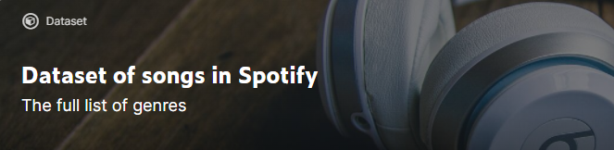
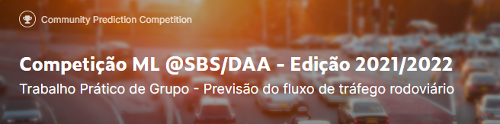
Introdução
2 Casos de Estudo
Domínio, Objetivos, Metodologia
Datasets e desenvolvimento

Slide 3
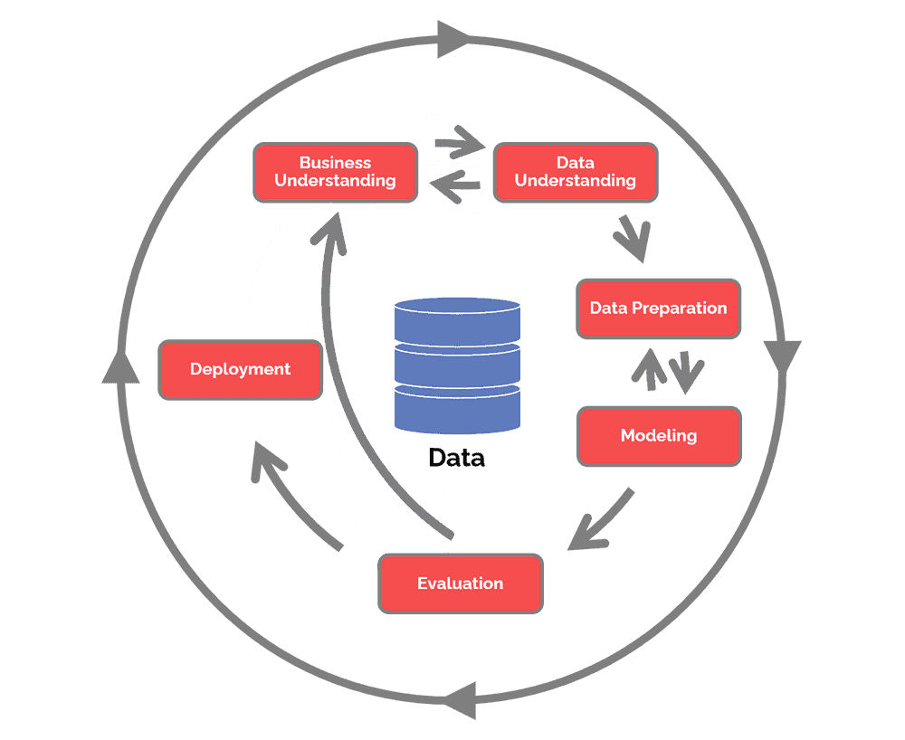
Domínio, Objetivos e Metodologia
Data Science
Objetivos para cada caso de estudo
CRISP-DM

Slide 4
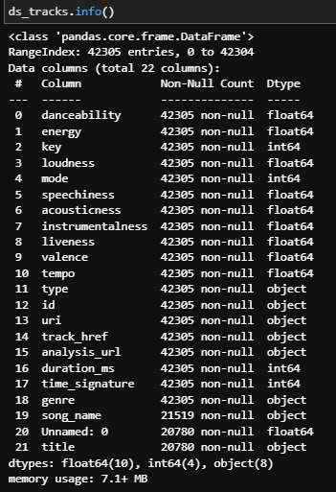
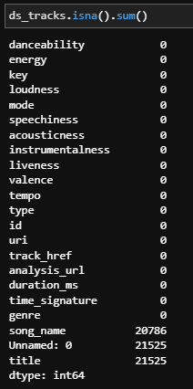
Dataset of Songs in Spotify
Tipo de atributos
Processamento e tratamento de valores

Slide 5
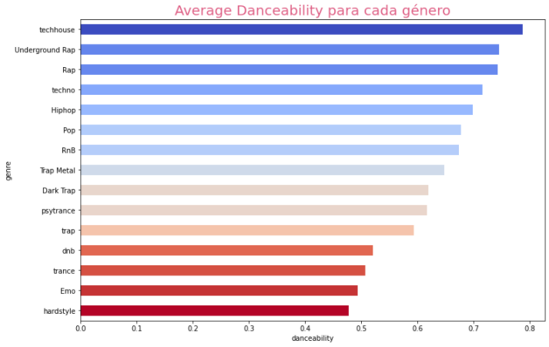
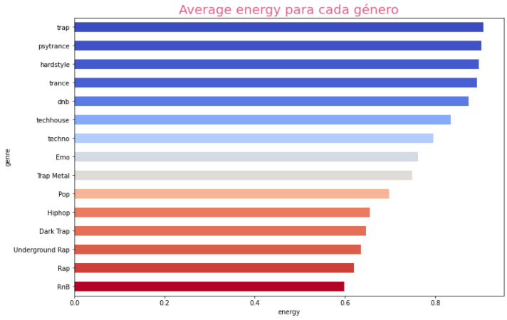
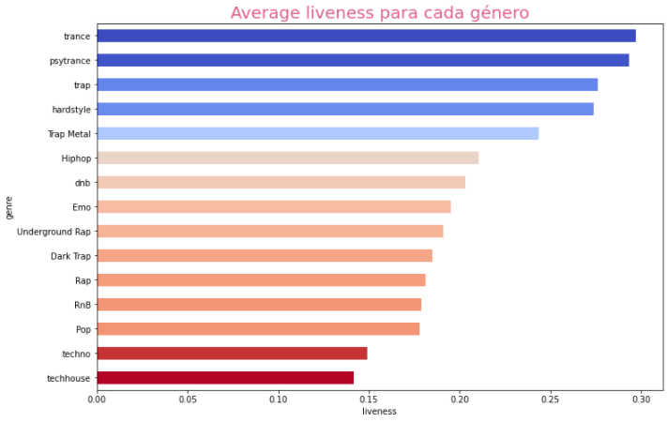
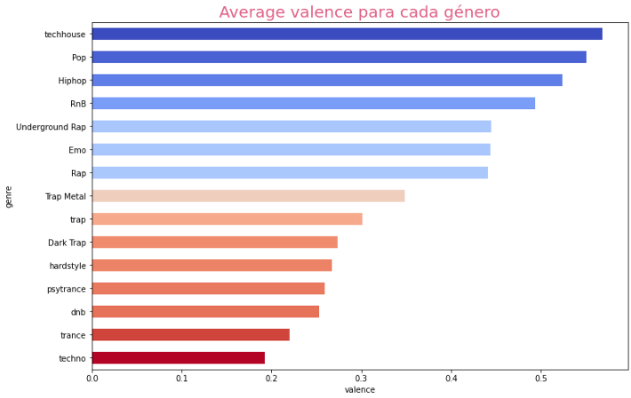
Dataset of Songs in Spotify

Slide 6
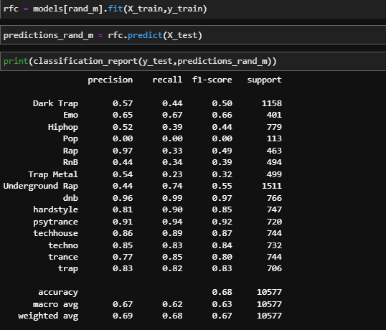
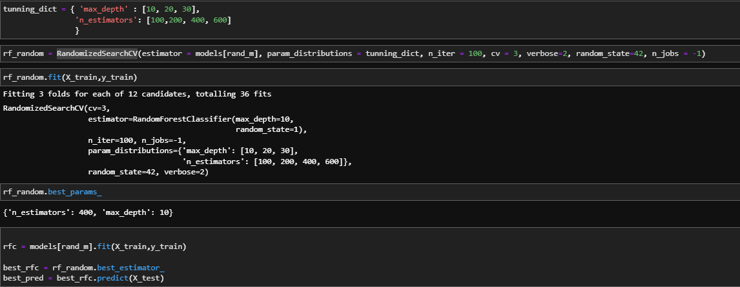
Dataset of Songs in Spotify
Hiperparâmetros
Modelação
Resultados

Slide 7
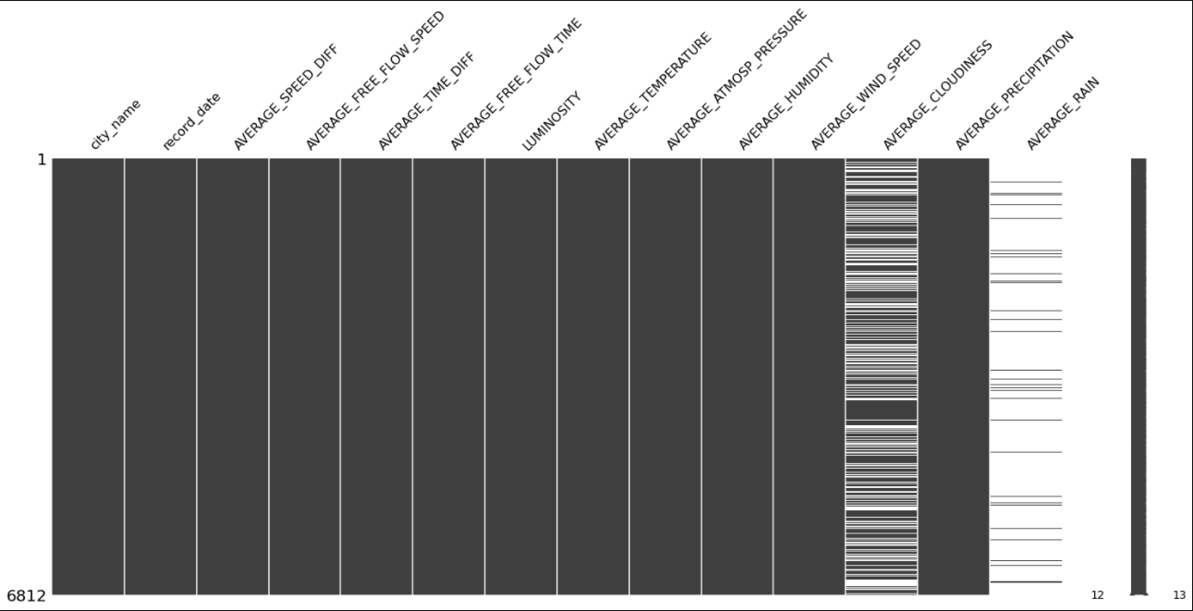
Competição ML
Análise do tipo de Atributos
Dados nulos e missing
Processamento de dados

Slide 8
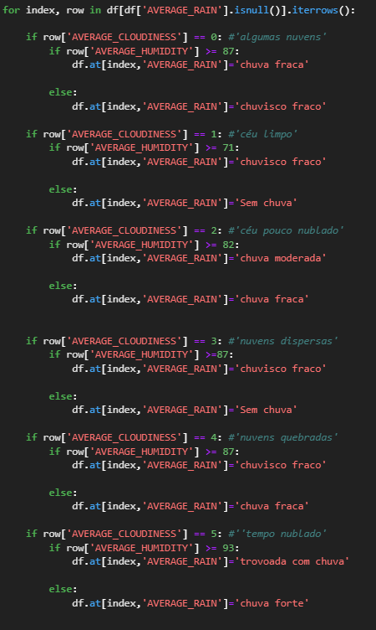
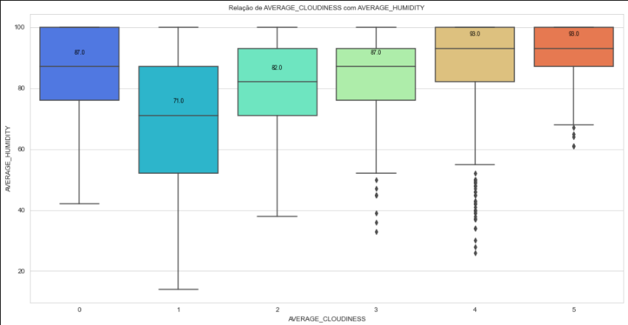
Competição ML – “AVERAGE_CLOUDINESS” , “AVERAGE_RAIN” e outros
Valores parecidos/repetidos
Relação Humidity – Temperature para obtenção de Cloudiness
Dictionaries ({data: valor_cloudiness})
Relação Cloudiness – Humidity para obtenção de Rain
Adição de valor “sem-chuva” a Rain

Slide 9
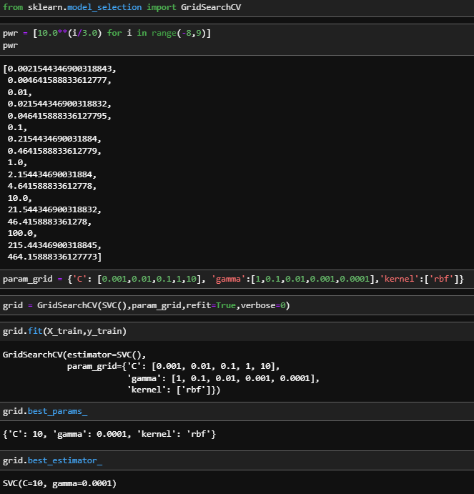
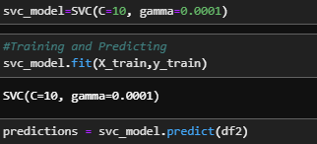
Competição ML
Hiperparâmetros e Tuning
Modelação
Resultados

Slide 10
Dificuldades e Conclusão
Melhores resultados
Técnicas e modelos tentados
Outras ferramentas

